Slide 1


Smart Vision
基于
IP Camera
的智能视频监控系统软件
©2013 Dream Team

Slide 2

软件概述
层次架构
核心类、组件、事件
使用方法

Slide 3
软件概述
层次架构
核心类、组件、事件
使用方法

Slide 4
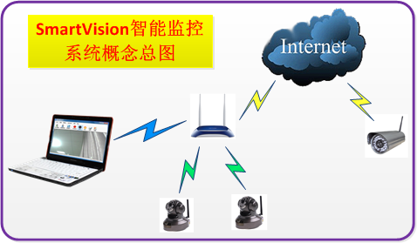
Smart Vision智能视频监控系统由PC机和IP Camera组成，PC机通过Smart Vision软件控制局域网内或者Internet上的IP Camera，接收实时视频流，通过拍照、录制、检测、移动布防等方式进行全方位智能监控。
系统概念总图

Slide 5
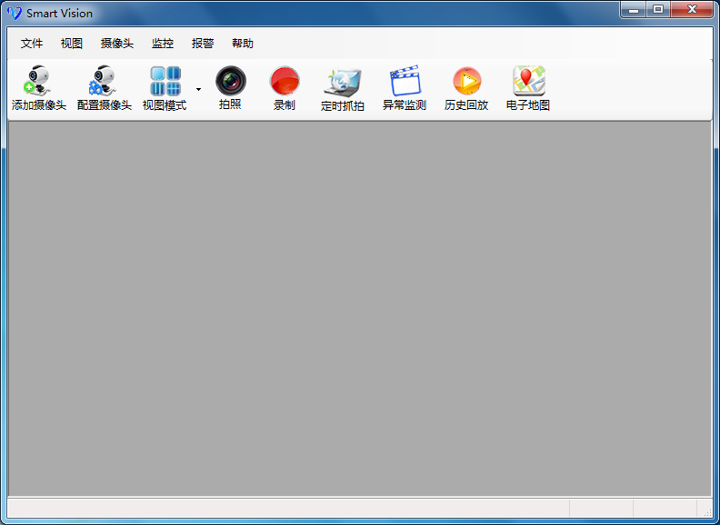
软件主界面

Slide 6
软件概述
层次架构
核心类、组件、事件
使用方法

Slide 7
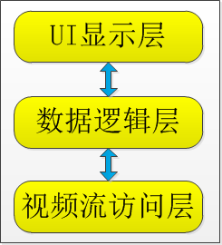
软件层次架构设计
本软件采用典型三层架构软件设计模型，分为UI显示层，数据逻辑层和视频流访问层，层与层之间通过接口联系传递信息，分层设计，结构分明开发效率高，易于代码维护和后期功能扩展。

Slide 8
UI显示层

Slide 9
数据逻辑层
数据逻辑层包括各种功能的具体实现，连接视频流访问层和UI显示层。其中包括拍照、录制、定时抓拍、异常监测、历史回放等基本功能，同时也包括对EasyN IP Camera的定制功能。

Slide 10
录制功能实现
不同视频源传输帧率不同，但播放帧率均采用每秒25帧，为了实现最大程度得再现录制实况，采用定时器实现每秒装载25帧，在没有新帧到来时，重复装载最后一帧利用Tiger.Video.VFW.dll，完成avi视频的录制。

Slide 11
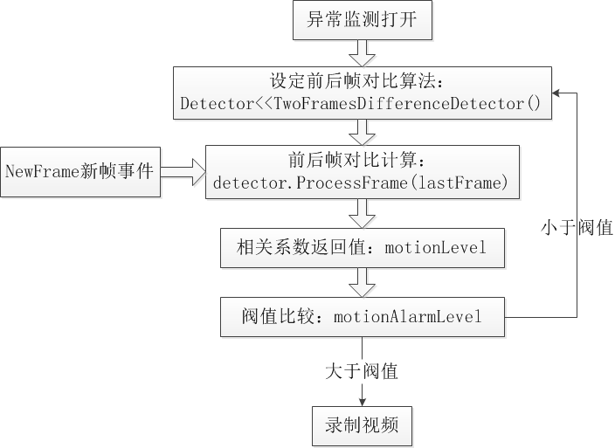
异常监测功能实现
采用前后帧对比算法，对视频帧进行处理，通过比较计算所得的相对系数motionLevel和阀值motionAlarmLevel来判断异常，以录制视频方式记录异常。

Slide 12
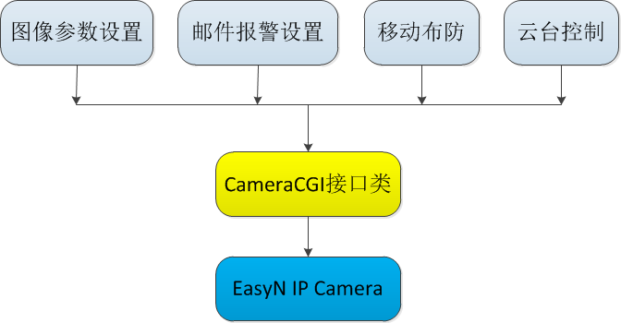
定制功能的实现
通过CameraCGI接口类调用Camera提供的接口，基于此实现对EasyN IP Camera的云台控制，移动布防等定制功能。

Slide 13
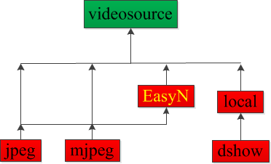
视频流访问层
通过videosource接口类，把各种视频源封装在底层，使系统更加稳定更易于扩展。该层为上层提供Jpeg格式，Mjpeg视频流和本地摄像头的访问，基于Jpeg，Mjpeg和我们为EasyN IP Camera定制了底层接口，提供多种方式访问。如此的设计架构很方便视频源的扩展，而不影响上层设计。底层库最终以dll动态链接库的形式生成。

Slide 14
软件概述
层次架构
核心类、组件、事件
使用方法

Slide 15
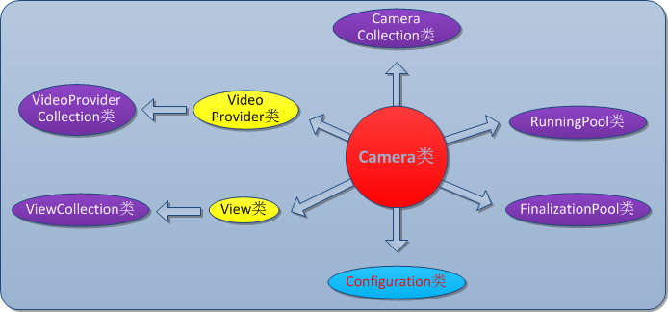
核心类
核心类完成了系统最核心的功能，即对摄像头的一系列定义或操作，以Camera类为中心衍生出整个核心类关系地图，以携带特定摄像头的所有信息的Camera类为纽带，把不同的核心类联系在一起，协同工作。
核心类完成了系统最核心的功能，即对摄像头的一系列定义或操作，以Camera类为中心衍生出整个核心类关系地图，以携带特定摄像头的所有信息的Camera类为纽带，把不同的核心类联系在一起，协同工作。

Slide 16
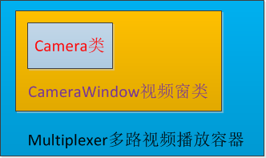
组件
Multiplexer组件：
多路视频播放容器，视频监控画面的底层总容器，上面内嵌多个CameraWindow组件。
CameraWindow组件：
每个CameraWindow中呈现特定摄像头的实时画面，和Camera类绑定，完成和底层视频源的连接，在屏幕上绘制视频新帧。
Multiplexer，CameraWindow，Camera的结构从属关系如下图所示

Slide 17
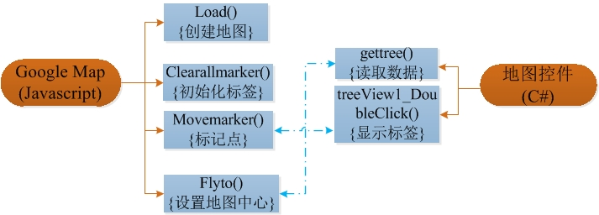
地图控件
Google Map基于Google Map API，实现窗口的地图部分；C#实现读取数据库数据功能，通过调用Movemarker()和Flyto()呈现在地图上面。同时，在Google Map上可以通过添加摄像头的地理经纬度信息，写入数据库，并在地图上呈现相应位置。

Slide 18
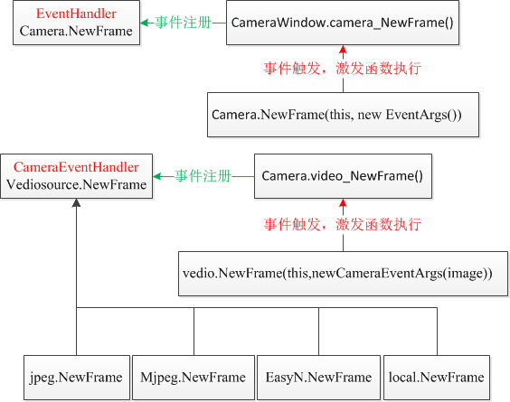
事件设计

Slide 19
软件概述
层次架构
核心类、组件、事件
使用方法

Slide 20
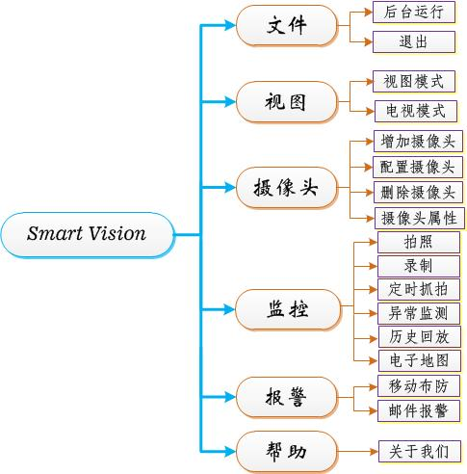
软件功能模块图

Slide 21
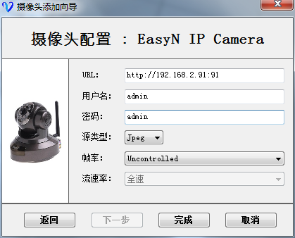
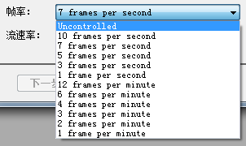
Let’s START!

Slide 22
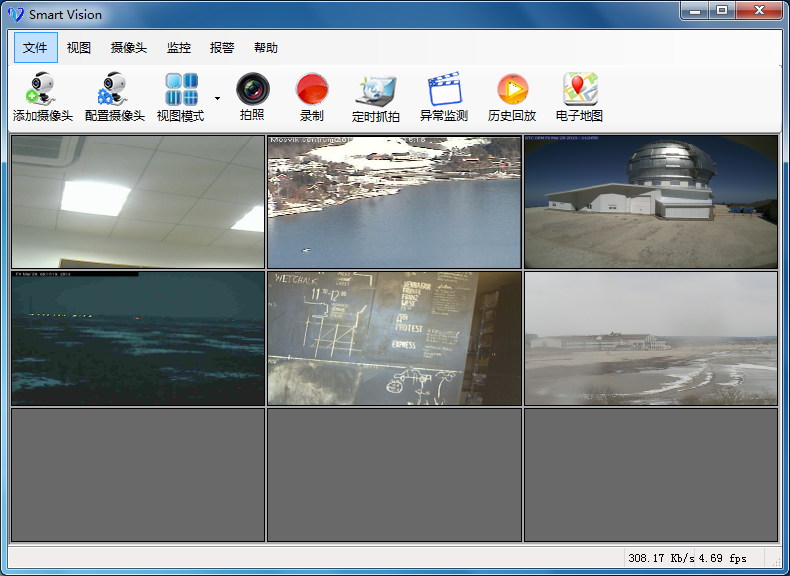
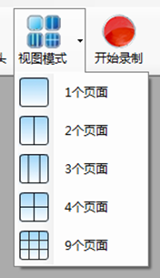

Slide 23
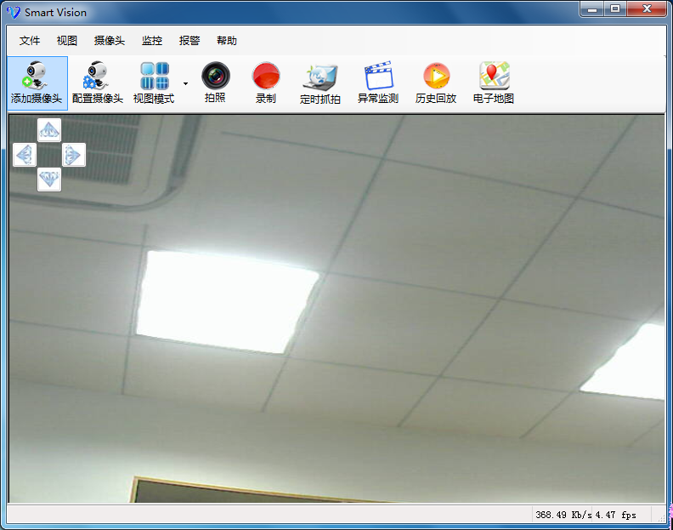

Slide 24
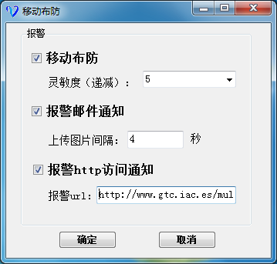
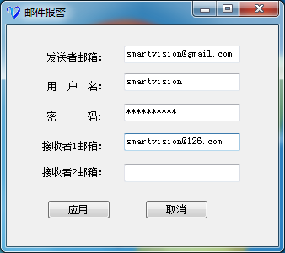

Slide 25
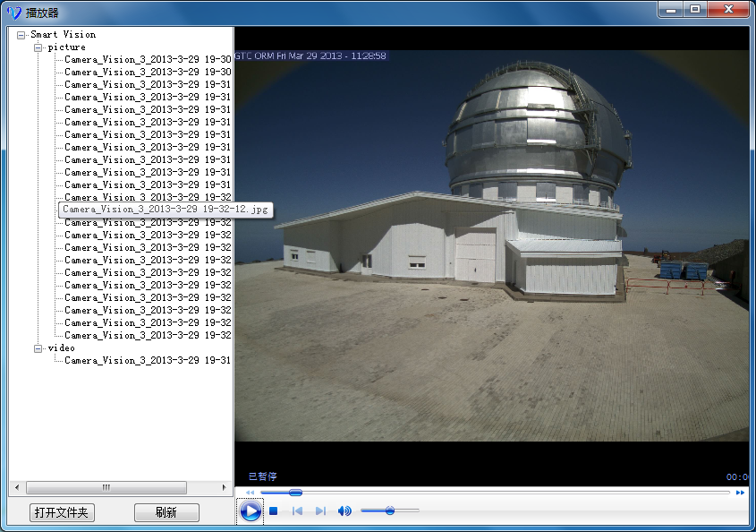

Slide 26
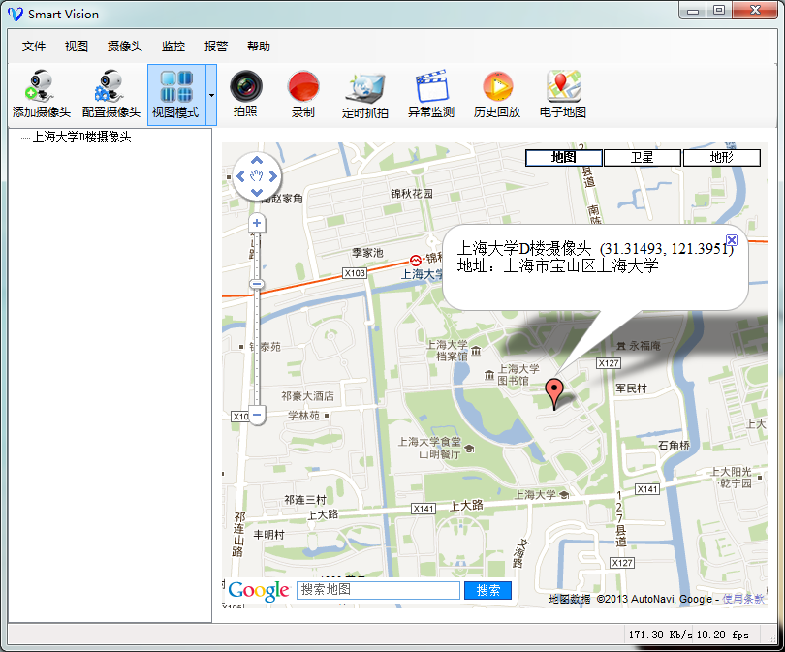

Slide 27
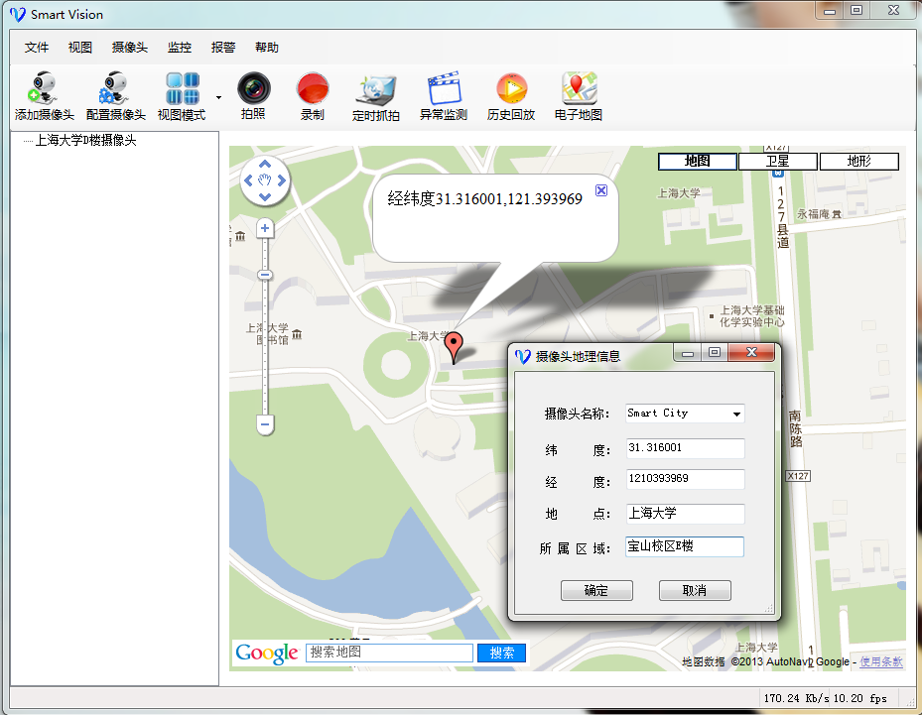

Slide 28
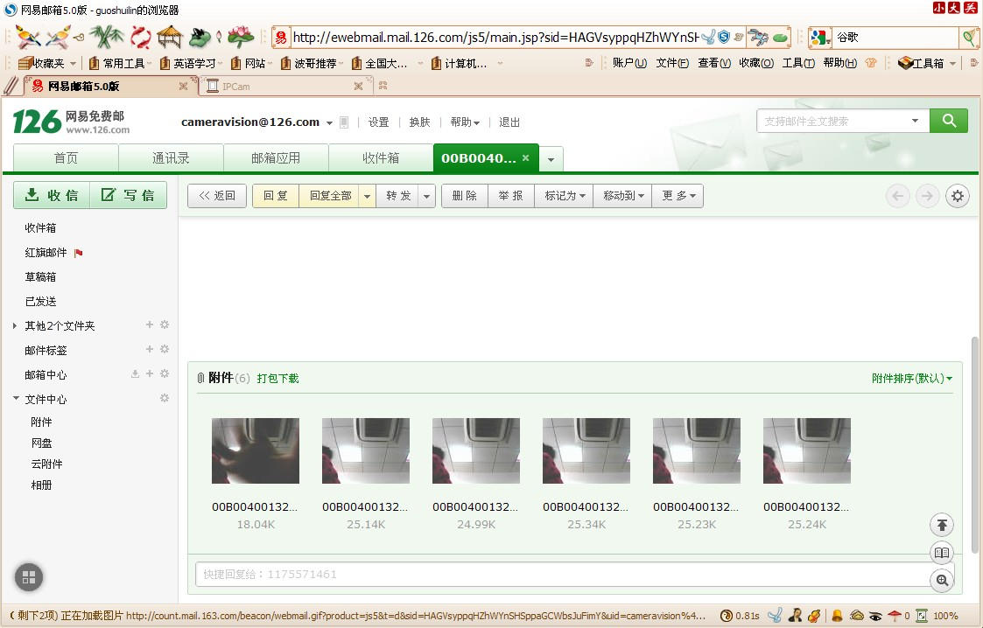

Slide 29

Thank U for
Your Listening!

